Slide 1
Navegación por posición para un avión autónomo en jderobot
Facultad de Ciencias de la Comunicación
Notes:
Presentación, quien soy? Presentar mi PFC.
El proyecto se encuadra, dentro de la robótica y mas en concreto de la robótica aérea. Durante las siguientes diapositivas iremos poco a poco profundizando en él y daremos semántica a su titulo

Slide 2
INTRODUCCIÓN
Notes:
Robótica uno de los pilares de la industrian 4.0 junyo IOT o Bigdata ¿Robótica aérea?

Slide 3
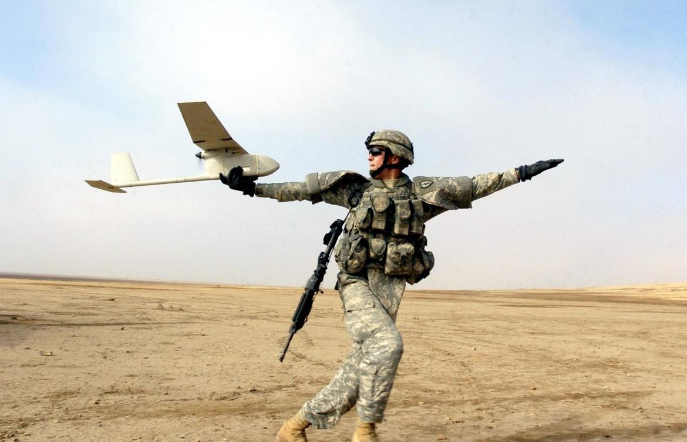
1. CAMPUS DE MÓSTOLES
Introducción
Subtítulo 1
Robótica Aérea
Origen militar se ha popularizado en el ámbito civil.
Gran interés de inversión.
Grandes empresas tecnológicas ven el potencial.
Problemas:
Son peligrosos.
Inseguros ante hackeos.
Regulación en estado embrionario
Notes:
Seguir diapositiva
Aunque todo conocen ya que son los drones, muchos siguen asociándolos al ámbito militar o al lúdico.
Reducción de costes – miniaturización > ámbito civil
$64 millones UE - $314 millones USA
FaceBook – Acenta
Google - Titan AeroSpace
Verizon - Skyward

Slide 4
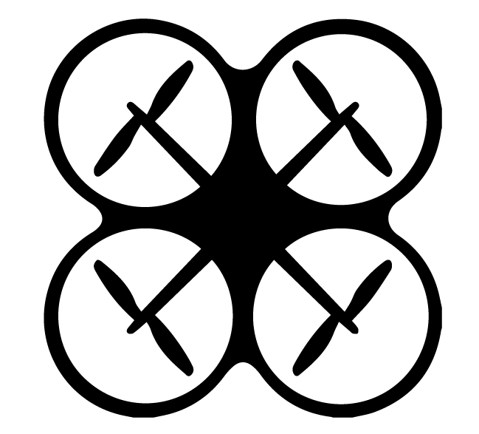
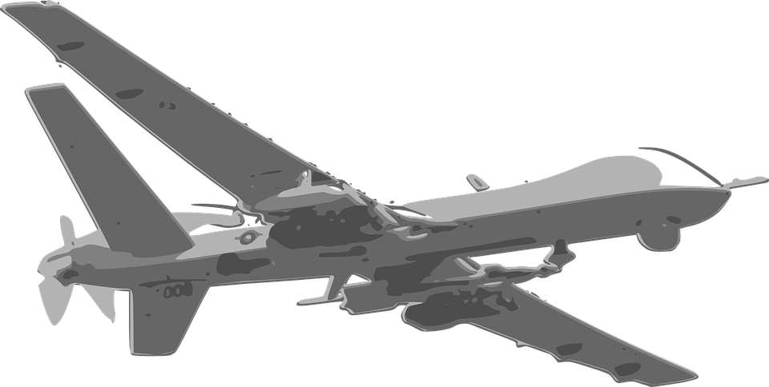
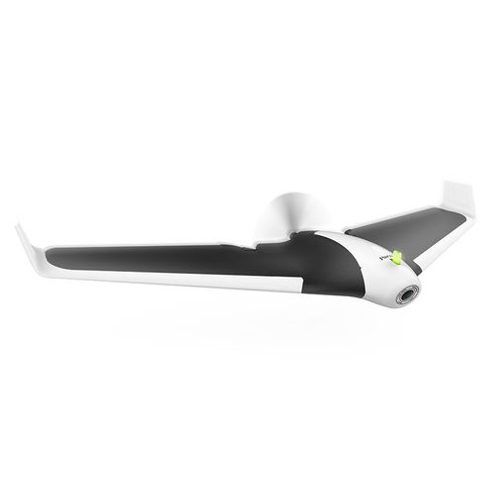
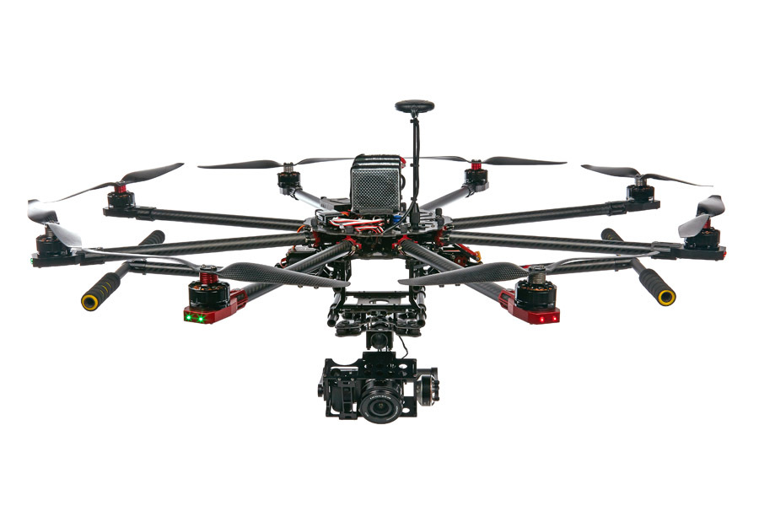
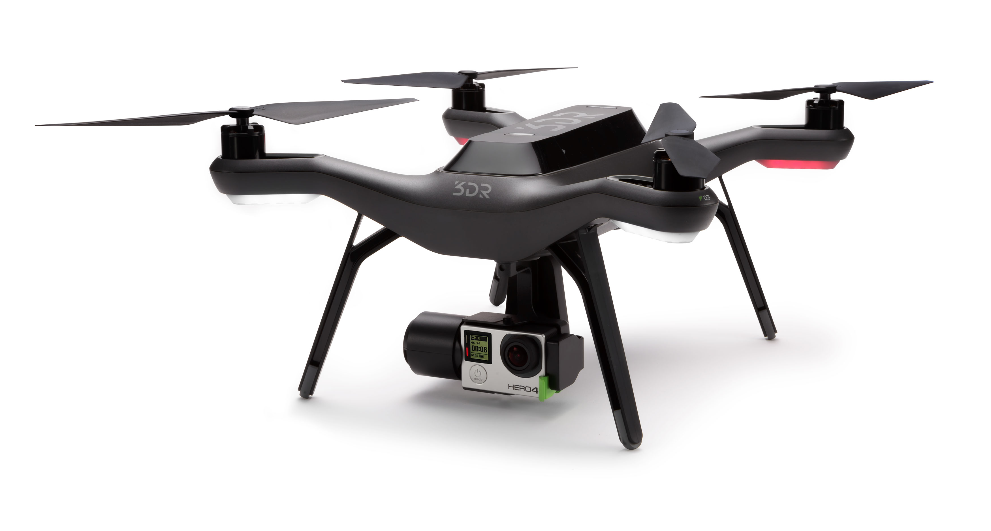
1. CAMPUS DE MÓSTOLES
Introducción
Subtítulo 1
Tipos de robots aéreos
Ala rotatoria
Ala FIja

Slide 5
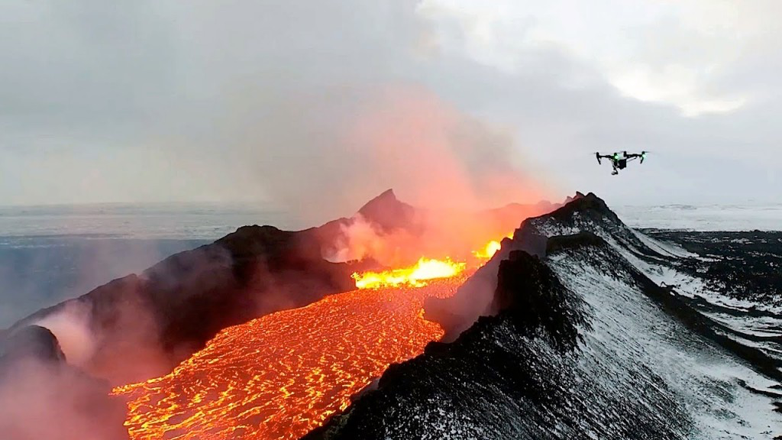
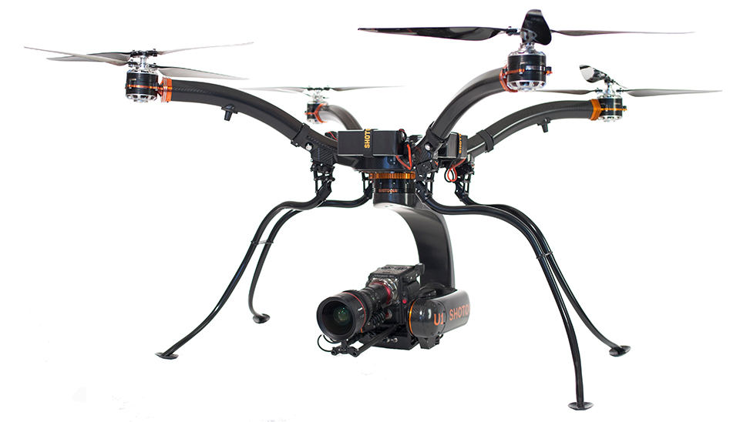
1. CAMPUS DE MÓSTOLES
Introducción
Subtítulo 1
Aplicaciones
Industria audiovisual
Filmación en lugares extremos
Ahorro de costes
Secuencias y tomas imposibles
Notes:
Películas Skyfall, Chappi Lobo wall street (fiesta playa)
Series: mentalista, narcos o juego de tronos.

Slide 6
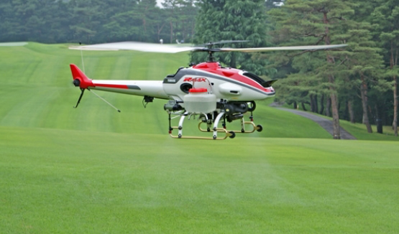
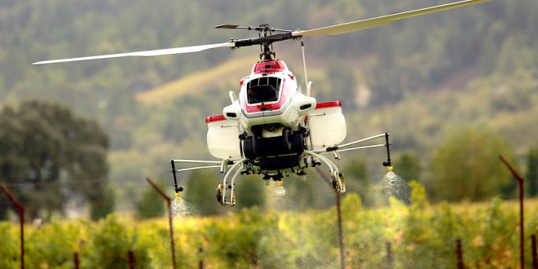
1. CAMPUS DE MÓSTOLES
Introducción
Subtítulo 1
Aplicaciones
¡40% de los arrozales japoneses tienen un drone!
Industria agropecuaria
Pionera en uso de drones civiles 1990
Control mas exhaustivo riego/plagas
Fumigación mas eficiente
Mas atractivo el medio rural
Notes:
Lleva mas de 25 años funcionando en Japón y se está empezando a exportar.

Slide 7
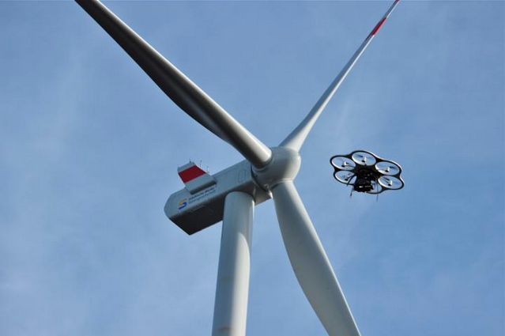
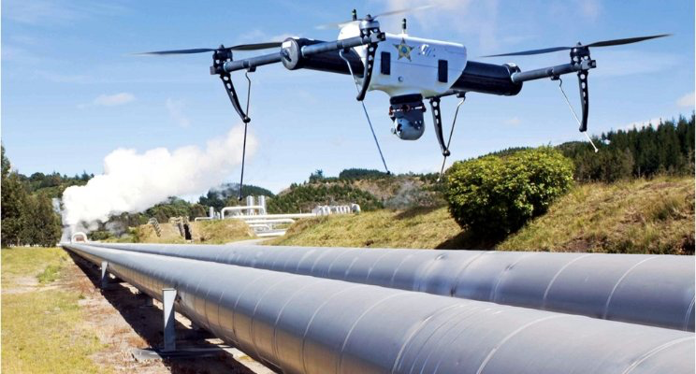
1. CAMPUS DE MÓSTOLES
Introducción
Subtítulo 1
Aplicaciones
Análisis de tendidos eléctricos
Ingeniería Civil
Análisis de estado de oleo/gaseoductos
Ahorro de costes
Revisión de aerogeneradores.
Menor riesgo humano
Conservación de carreteras
Mantenimiento de presas y embalses.
Mayor precisión
Análisis mas exhaustivos

Slide 8
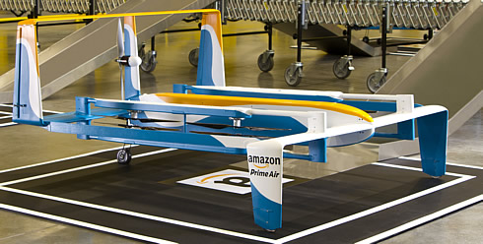
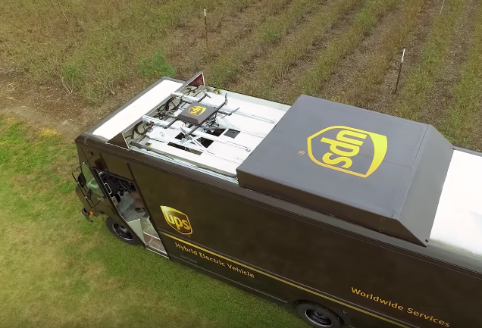
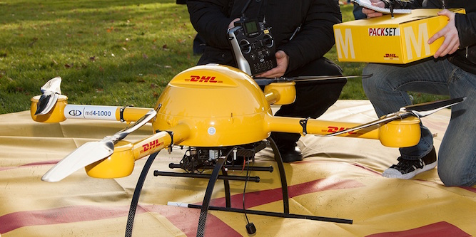
1. CAMPUS DE MÓSTOLES
Introducción
Subtítulo 1
Aplicaciones
Lo que vendrá …
Notes:
Aunque vemos cosas sorprendentes, los mas sorprendente está aún por llegar.

Slide 9
OBJETIVOS

Slide 10
1. CAMPUS DE MÓSTOLES
Objetivos
Subtítulo 1
Objetivos
Desarrollo driver JdeRobot para aviones con MAVLink
APM SERVER
Drone físico
Drone simulado
Desarrollo aplicación JdeRobot para especificar misiones de navegación por posición
UAV COMMANDER
Despegue
Aterrizaje
Puntos de paso
VALIDACIÓN EXPERIMENTAL
PROTOTIPO
SITL
Notes:
El objetivo principal era dar soporte a la navegación por posición en aviones MAVLink con JdeRobot.
Dividimos en 3 subobjetivos.
Diriver que “entienda” MAVLink –Poder leer y consruir commandos
Aplicación que permita especificar misiones con despegues y aterrizajes.

Slide 11
INFRAESTRUCTURA UTILIZADA

Slide 12
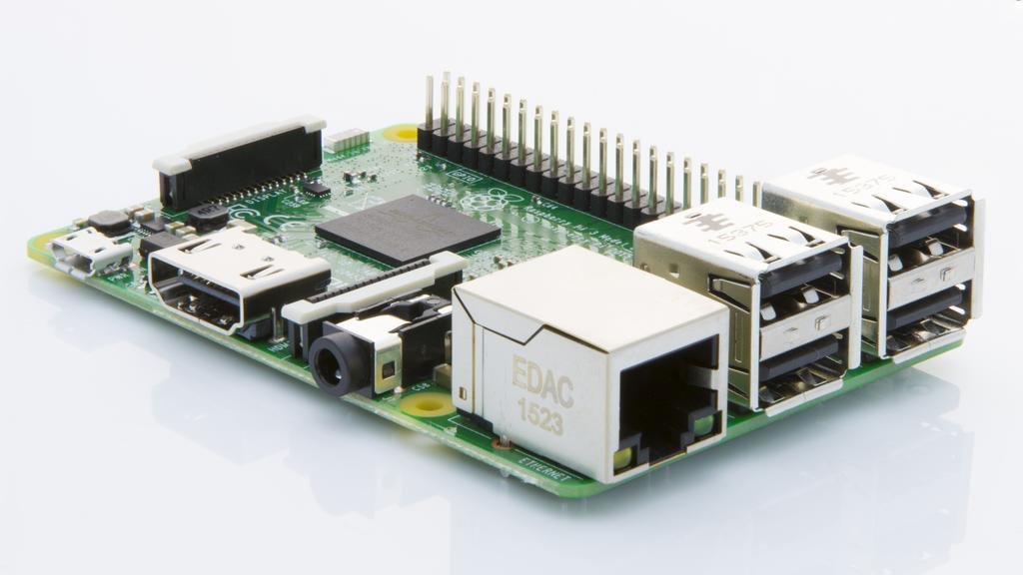
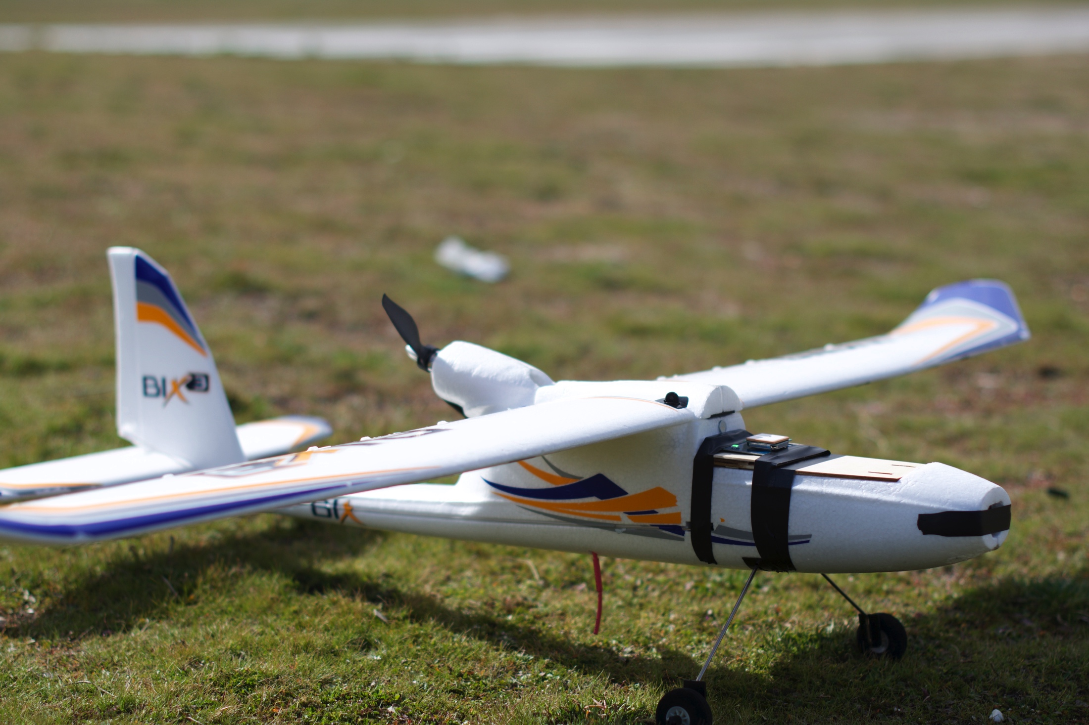
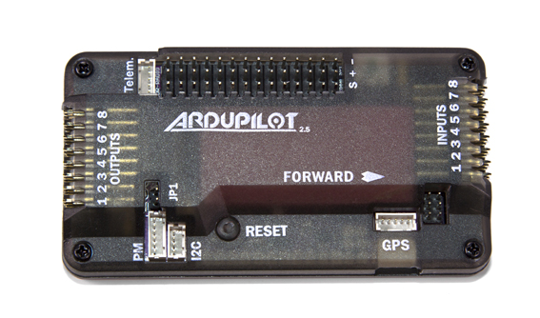
1. CAMPUS DE MÓSTOLES
Infraestructura Utilizada
Subtítulo 1
Hardware
RaspBerry PI3
Ardupilot Mega
Avión a Radio-control Bix3

Slide 13


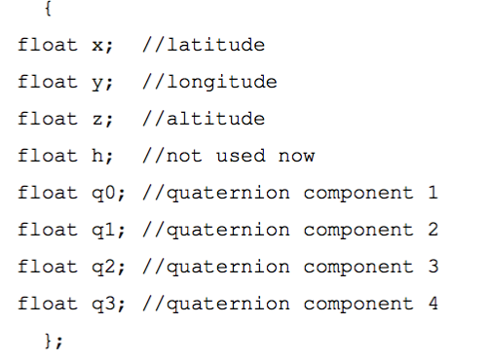

1. CAMPUS DE MÓSTOLES
Infraestructura Utilizada
Subtítulo 1
JdeRobot
JdeRobot entorno de software de robótica.
Se compone de:
Interfaces
DRIVERS
INTERFACES (Pose3D)
Drivers
cameraserver
Bibliotecas
MAVLinkServer
Herramientas
ardrone_server

Slide 14
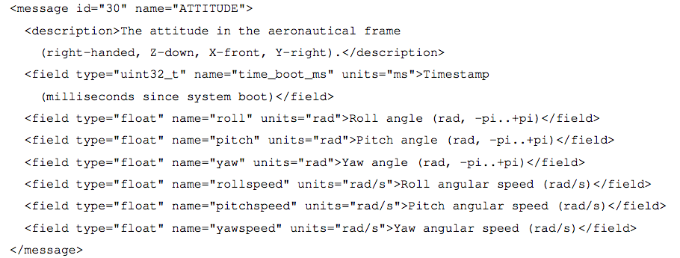

1. CAMPUS DE MÓSTOLES
Infraestructura Utilizada
Subtítulo 1
Protocolo MAVLink
Se publicó en 2009 por Lorenz Meier
Publicado bajo licencia LGPL
Aspira a convertirse en el protocolo standard en robótica aérea
Para ayudarnos a construir mensajes MAVLink usamos pyMavlink

Slide 15
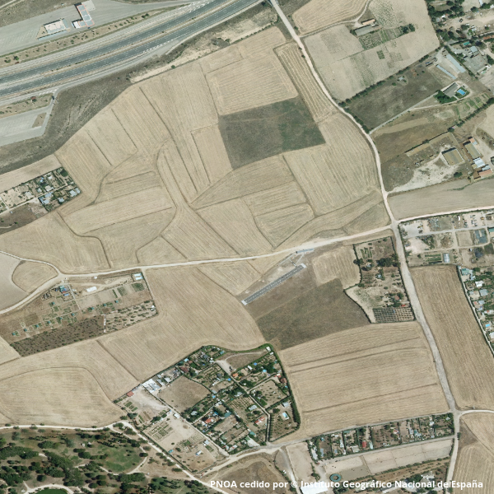


1. CAMPUS DE MÓSTOLES
Infraestructura Utilizada
Subtítulo 1
Mapas y geo-referenciación
Utilizamos Web Map Services (WMS)
Método mas utilizado para obtenerlos
Varias fuentes

Slide 16
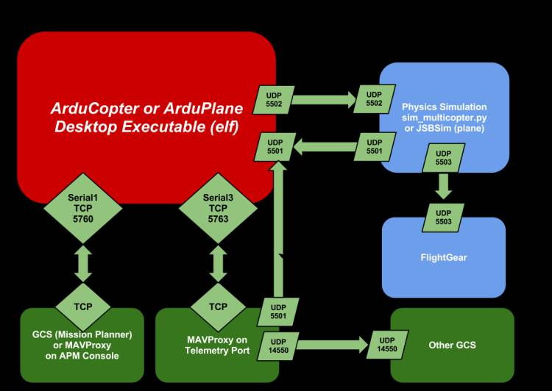
1. CAMPUS DE MÓSTOLES
Infraestructura Utilizada
Subtítulo 1
Simulador SITL
Software In The Loop
Permite simular el hardware
Se puede lanzar junto a MAVProxy
Se puede integrar con Gazebo
Se apoya en el simuladores
JSBSIM
CRRCSim
Last_letter

Slide 17
DRIVER APM SERVER

Slide 18


1. CAMPUS DE MÓSTOLES
APM Server
Subtítulo 1
Diseño
APM Server
RAW_IMU
Pose 3D
BLOQUE DE CONEXIÓN APLICACIONES JDEROBOT
Mission
NavData
Extra
Pose3D
WIND
GPS_RAW_INT
NavData
SYS_STATUS
BLOQUE DE INTERPRETACIÓN
ATTITUDE
VFR_HUD
Mission
SCALED_PRESSURE
MISSION_ITEM
BLOQUE DE CONEXIÓN MAVLINK
MISSION_REQUEST
Extra
MISSION_CLEAR_ALL
MISSION_COUNT

Slide 19
1. CAMPUS DE MÓSTOLES
APM Server
Subtítulo 1
Obtención de actitud
: 0.01068707462400198, compass_variance : 0.012088966555893421, terrain_alt_variance : 0.0013916895259171724}
ATTITUDE {time_boot_ms : 480794, roll : -0.005003694910556078, pitch : 0.2430807501077652, yaw : -0.06844368577003479, rollspeed : -0.0010073177982121706, pitchspeed : -0.0008516315137967467, yawspeed : -0.0006909647490829229}
RAW_IMU {time_usec : 481034000, xacc : 244, yacc : 0, zacc : -968, xgyro : 1, ygyro : 1, zgyro : 1, xmag : 335, ymag : 60, zmag : -452}
SCALED_IMU2 {time_boot_ms : 481034, xacc : 244, yacc : 0, zacc : -968, xgyro : 1, ygyro : 1, zgyro : 1, xmag : 335, ymag : 60, zmag : -452}
SCALED_PRESSURE {time_boot_ms : 481034, press_abs : 945.0154418945312, press_diff : 0.036249998956918716, temperature : 2600}
SYS_STATUS {onboard_control_sensors_present
def mavMsgHandler(self, m):
"""
Funtion who handle the mavLink's messages received and refresh the attitude
:param m: mavLink Connector
:return: none
"""
while True:
msg = m.recv_msg()
# send heartbeats to autopilot
if time.time() - self.lastSentHeartbeat > 1.0:
self.master.mav.heartbeat_send(mavlink.MAV_TYPE_GCS, mavlink.MAV_AUTOPILOT_INVALID, 0, 0, 0)
self.lastSentHeartbeat = time.time()
# refresh the attitude
self.refreshAPMPose3D()
self.refreshAPMnavdata()
elif msg is None or msg.get_type() == "BAD_DATA":
time.sleep(0.01)
continue
def refreshAPMPose3D(self):
if 'ATTITUDE' not in self.master.messages:
self.attitudeStatus = 1
q=[0,0,0,0]
else:
attitude = self.master.messages['ATTITUDE']
yaw = getattr(attitude,"yaw")
pitch = getattr(attitude,"pitch") * -1
roll = getattr(attitude,"roll")
q = quaternion.Quaternion([roll, pitch, yaw])
…
…
data = jderobot.Pose3DData
data.x = latitude
data.y = longitude
data.z = altitude
data.h = altitude
data.q0 = q.__getitem__(0)
data.q1 = q.__getitem__(1)
data.q2 = q.__getitem__(2)
data.q3 = q.__getitem__(3)
self.pose3D.setPose3DData(data)
Pose3DData
{
float x; /* x coord */
float y; /* y coord */
float z; /* z coord */
float h; /* */
float q0; /* qw */
float q1; /* qx */
float q2; /* qy */
float q3; /* qz */
};
Mission
NavData
Extra
Pose3D
BLOQUE DE INTERPRETACIÓN
mavMsgHandler
ATTITUDE

Slide 20
1. CAMPUS DE MÓSTOLES
APM Server
Subtítulo 1
Envío de misión
Pose3DData 1{
float x = 40.33012008666992;
float y = -3.80019211769104;
float z = 40.0;
float h;
float q0;
float q1;
float q2;
float q3;
};
Pose3DData 2{
float x = 40.33012008666992;
float y = -3.80019211769104;
float z = 40.0;
float h;
float q0;
float q1;
float q2;
float q3;
};
Pose3DData 3{
float x = 40.33172607421875;
float y = -3.7949461936950684;
float z = 40.0;
…
def missionListener(self):
'''
Function who listen to a new mission revieved from Ice MissionChannel thread and send it to APM
:return: None
'''
while True:
if not self.mission.is_empty():
self.lastMission = self.mission
self.setMission(self.mission.getMissionData())
time.sleep(1)
def setMission(self, mission):
…
if (self.extra.takeOffDecision):
navData = pose3Dwaypoints[seq-1]
toff = mavutil.mavlink.MAVLink_mission_item_message(self.master.target_system, self.master.target_component, seq, frame, mavutil.mavlink.MAV_CMD_NAV_TAKEOFF, # 22
0, 0, 0, radius, 0, 0, navData.x, navData.y, navData.h)
…
if (self.extra.landDecision):
for i in range(N-1):
navData = pose3Dwaypoints[i]
wayPoint_tmp =mavutil.mavlink.MAVLink_mission_item_message(self.master.target_system, self.master.target_component, seq, frame, mavutil.mavlink.MAV_CMD_NAV_WAYPOINT, 0, 0, 0,
radius, 0, 0, navData.x, navData.y, navData.h)
wp.add(wayPoint_tmp)
seq += 1
else:
for i in range(N):
navData = pose3Dwaypoints[i]
wayPoint_tmp =mavutil.mavlink.MAVLink_mission_item_message(self.master.target_system, frame, mavutil.mavlink.MAV_CMD_NAV_WAYPOINT, 0, 0, 0, radius, 0, 0, navData.x, navData.y, navData.h)
wp.add(wayPoint_tmp)
seq += 1
print(wayPoint_tmp)
if (self.extra.landDecision):
navData = pose3Dwaypoints[N-1]
land = mavutil.mavlink.MAVLink_mission_item_message(self.master.target_system, self.master.target_component, , frame, mavutil.mavlink.MAV_CMD_NAV_LAND, # 21
0, 0, 0, radius, 0, 0, navData.x, navData.y, navData.h)
…
self.master.waypoint_clear_all_send()
self.master.waypoint_count_send(wp.count())
for i in range(wp.count()):
msg = self.master.recv_match(type=['MISSION_REQUEST'], blocking=True)
self.master.mav.send(wp.wp(i))
self.master.arducopter_arm()
self.master.set_mode_auto()
….
MISSION_REQUEST {target_system : 0, target_component : 0, seq : 0}
MISSION_ITEM {target_system : 1, target_component : 1, seq : 0, frame : 3, command : 22, current : 0, autocontinue : 0, param1 : 0, param2 : 10, param3 : 0, param4 : 0, x : 40.33012008666992, y : -3.80019211769104, z : 40.0}
MISSION_REQUEST {target_system : 0, target_component : 0, seq : 1}
MISSION_ITEM {target_system : 1, target_component : 1, seq : 1, frame : 3, command : 16, current : 0, autocontinue : 0, param1 : 0, param2 : 10, param3 : 0, param4 : 0, x : 40.33172607421875, y : -3.8012564182281494, z : 40.0}
MISSION_ITEM {target_system : 1, target_component : 1, seq : 2, frame : 3, command : 16, current : 0, autocontinue : 0, param1 : 0, param2 : 10, param3 : 0, param4 : 0, x : 40.33156204223633, y : -3.7949461936950684, z : 40.0}
Mission
NavData
Extra
Pose3D
BLOQUE DE INTERPRETACIÓN
missionListener
MISSION_REQUEST
MISSION_ITEM x N

Slide 21
APLICACIÓN UAV COMMANDER

Slide 22



1. CAMPUS DE MÓSTOLES
UAV Commander
Subtítulo 1
Diseño
INTERFAZ GRÁFICO DE USUARIO
UAV COMMANDER
IGN
Pose 3D
Google
MAPAS
MISIONES
NavData
SENSORES
Mission
Extra
SERVICIOS ICE
Camera
SERVICIOS WMS

Slide 23
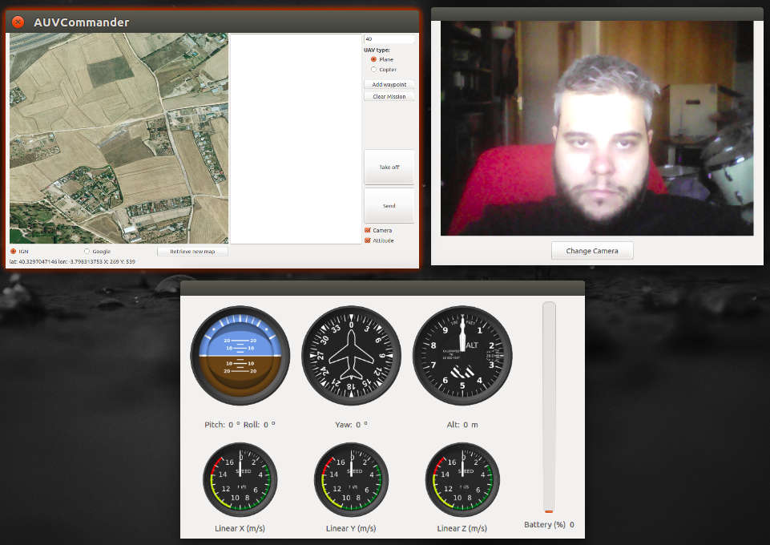
1. CAMPUS DE MÓSTOLES
UAV Commander
Subtítulo 1
Vista General

Slide 24
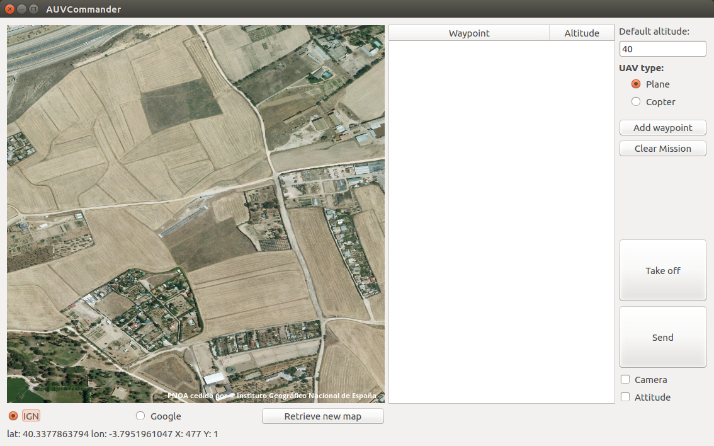
1. CAMPUS DE MÓSTOLES
UAV Commander
Subtítulo 1
Bloque de mapas
def getBoundingBox(lat, lon, distance):
radValues = from_degrees(lat, lon)
rad_dist = distance / EARTH_RADIUS_WGS84
min_lat = radValues[0] - rad_dist
max_lat = radValues[0] + rad_dist
if min_lat > MIN_LAT and max_lat < MAX_LAT:
delta_lon = asin(sin(rad_dist) / cos(radValues[1]))
min_lon = radValues[1] - delta_lon
if min_lon < MIN_LON:
min_lon += 2 * pi
max_lon = radValues[1] + delta_lon
if max_lon > MAX_LON:
max_lon -= 2 * pi
else:
min_lat = max(min_lat, MIN_LAT)
max_lat = min(max_lat, MAX_LAT)
min_lon = MIN_LON
max_lon = MAX_LON
southWestPoint = from_radians(min_lat, min_lon)
northEastpoint = from_radians(max_lat, max_lon)
return southWestPoint[1], southWestPoint[0], northEastpoint[1], northEastpoint[0]
MAPAS
Recuperar los mapas
Mostrar mapas
Conversión entre coordenadas

Slide 25
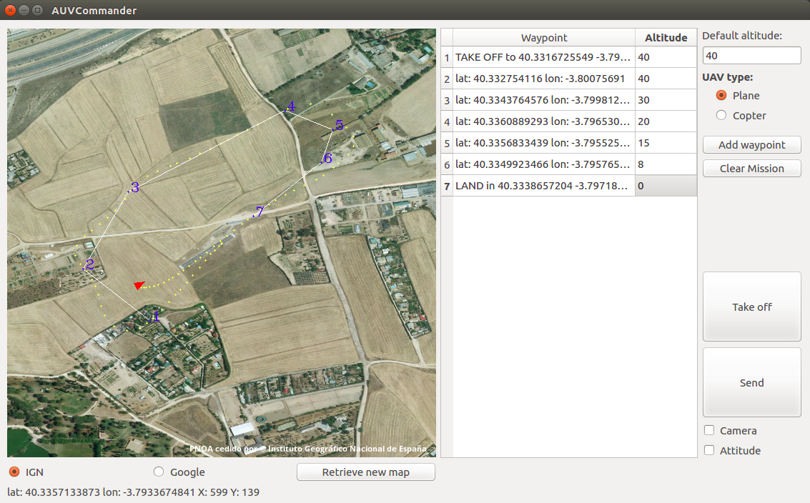
1. CAMPUS DE MÓSTOLES
UAV Commander
Subtítulo 1
Bloque de misiones
def sendWP(self, send2APM):
…
…
for row in range(colCount):
if pos_lat != -1: # lat not found
lat = (text[pos_lat + 4:pos_lon])
pose.x = float(lat)
lon = (text[pos_lon + 4:])
pose.y = float(lon)
else:
if "LAND in " in text:
…
pose.x = float(lat)
pose.y = float(lon)
self.extra.land()
else:
pos = text.find("TAKE OFF to ") + 12
…
pose.x = float(lat)
pose.y = float(lon)
self.extra.takeoff()
alt = self.table.item(row, 1)
pose.h = int(alt.text())
mission.mission.append(pose)
MISIONES
Creación de misiones
Seguimiento de misiones

Slide 26
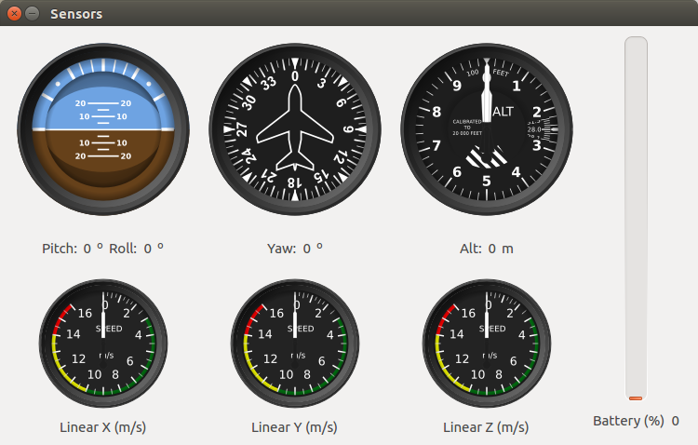
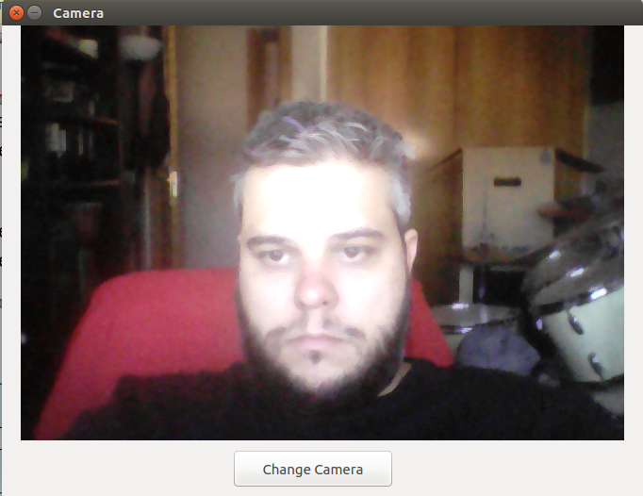
1. CAMPUS DE MÓSTOLES
UAV Commander
Subtítulo 1
Bloque de sensores
def updateImage(self):
img = self.winParent.getCamera().getImage()
if img is not None:
image = QImage(img.data, img.shape[1], img.shape[0], img.shape[1] * img.shape[2], QImage.Format_RGB888);
if img.shape[1] == self.IMAGE_COLS_MAX:
x = 20
else:
x = (self.IMAGE_COLS_MAX + 20) / 2 - (img.shape[1] / 2)
if img.shape[0] == self.IMAGE_ROWS_MAX:
y = 40
else:
y = (self.IMAGE_ROWS_MAX + 40) / 2 - (img.shape[0] / 2)
size = QSize(img.shape[1], img.shape[0])
self.imgLabel.move(x, y)
self.imgLabel.resize(size)
self.imgLabel.setPixmap(QPixmap.fromImage(image))
SENSORES
Recoger mediciones
Presentar por pantalla los datos sensoriales

Slide 27
EXPERIMENTOS

Slide 28
1. CAMPUS DE MÓSTOLES
Experimentos
Subtítulo 1
Experimentos
Experimento de envío de misión con despegue y aterrizaje
Experimento de autozoom
Obtención de datos sensoriales - Pérdida de señal y recuperación

Slide 29
CONCLUSIONES

Slide 30

1. CAMPUS DE MÓSTOLES
Conclusiones
Subtítulo 1
Consecución de objetivos
Se ha desarrollado el driver JdeRobot APM Server
Se ha construido la aplicación JdeRobot UAV Commander
Se ha validado su funcionamiento tanto en entorno simulado como en real
Se ha preparado un avión real autónomo

